Slide 1


FakeNews Checker
Swami Falasca
Federica De Simone
Giuseppe Tirelli

Slide 2


FakeNews Checker
Sistema per contrastare la disinformazione online

Slide 3

Obiettivi
Facilità d’uso
Fonte affidabile
Consapevolezza digitale
Storico segnalazioni

Slide 4


Attori FakeNews Checker

Slide 5
Requisiti funzionali
Utente non registrato
Utente registrato
Gestori
Registrazione
Autenticazione
Registrazione nuovo gestore
Impostare stato articolo
Consultare le notizie pubblicate
Visualizzare i propri dati
Inserimento nuova notizia
Gestione stato articolo
Segnalazione Notizie Sospette
Modificare i propri dati
Eliminazione notizia
Visualizzare storico segnalazioni
Log out

Slide 6






Requisiti non funzionali
Gestione carico utenti
Struttura modulare del codice
Architettura three-tier
Interfaccia semplice e coerente
Responsività
Integrità e sicurezza dei dati
Gestione degli errori
Password sicura
Performance
Supportability
Usability
Reliability
Monitoraggio
Manutenzione e aggiornamenti
Conformità al GDPR
Operation
Legal

Slide 7
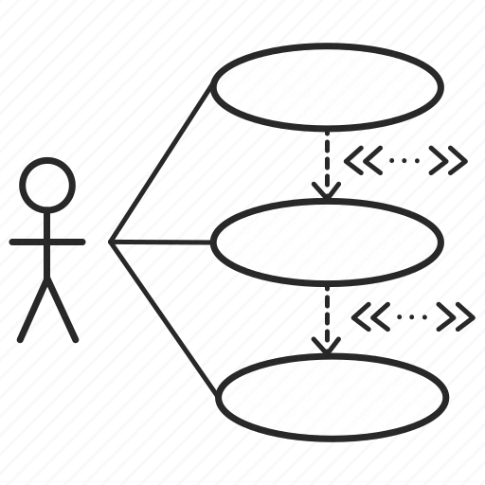
Use Cases

Slide 8
UC 3: Segnalazione notizia sospetta
Attore: Utente Registrato
Entry Condition: L'utente autenticato visualizza una notizia
Flusso di Eventi:
L’utente effettua il login (e-mail, password)
L’utente invia i dati al sistema
Il sistema controlla le credenziali
Il sistema reindirizza l’utente alla sua homepage
L’utente accede alla pagina dell’articolo che ritiene sospetto
L'utente clicca "Segnala come sospetta", si apre il form di segnalazione con campi obbligatori: titolo, breve descrizione della motivazione, URL di una fonte affidabile
L'utente conferma l'invio e invia la segnalazione
L’utente nella propria area personale visualizza la lista delle segnalazioni inviate
Exit Condition: Segnalazione registrata correttamente
Flussi alternativi/eccezioni:
Se al punto 6 l’URL inserito non è valido, il sistema mostra un errore e suggerisce di copiare l’URL corretto. (UC 2.6 URL non valido)

Slide 9
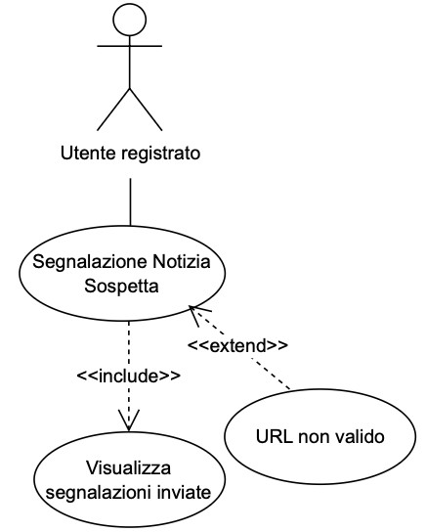
UC 3: Segnalazione notizia sospetta

Slide 10

Sequence diagram

Slide 11
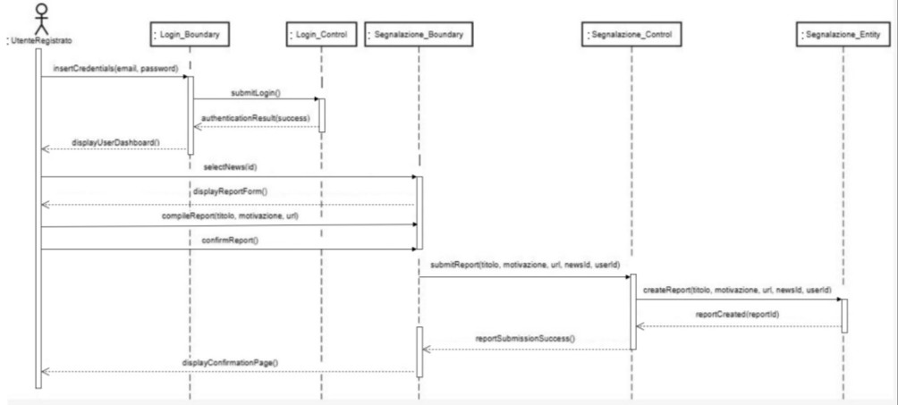
SD 10: Segnalazione notizia sospetta

Slide 12
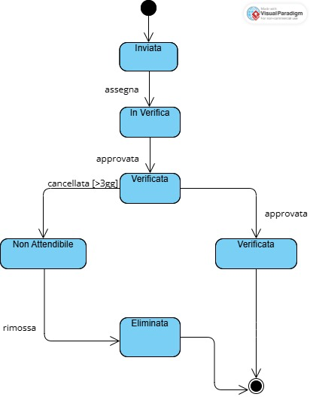
State machine diagram

Slide 13



Architettura
APPLICATION LOGIC
INTERFACE
STORAGE

Slide 14
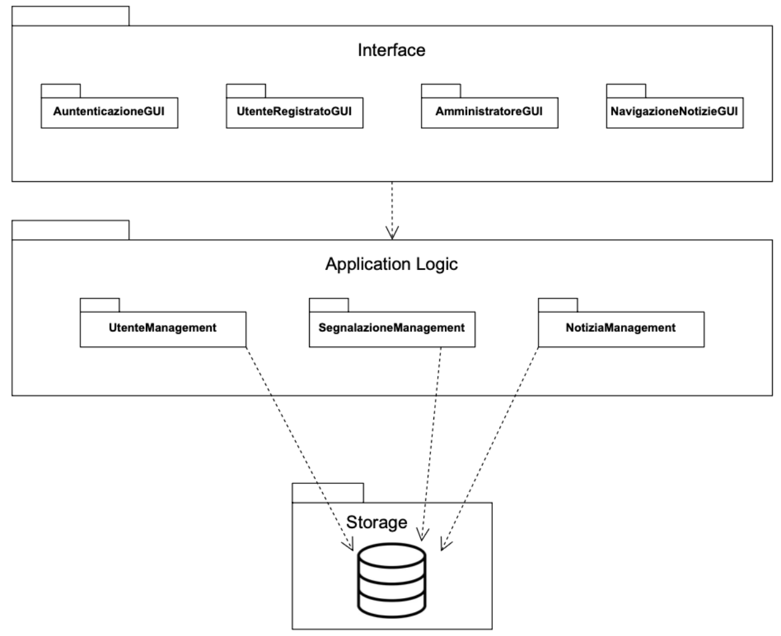
Architettura

Slide 15
Testing
Unità
Test Plan
Integrazione
Test Case Specification
Test Execution Report
Sistema

Slide 16
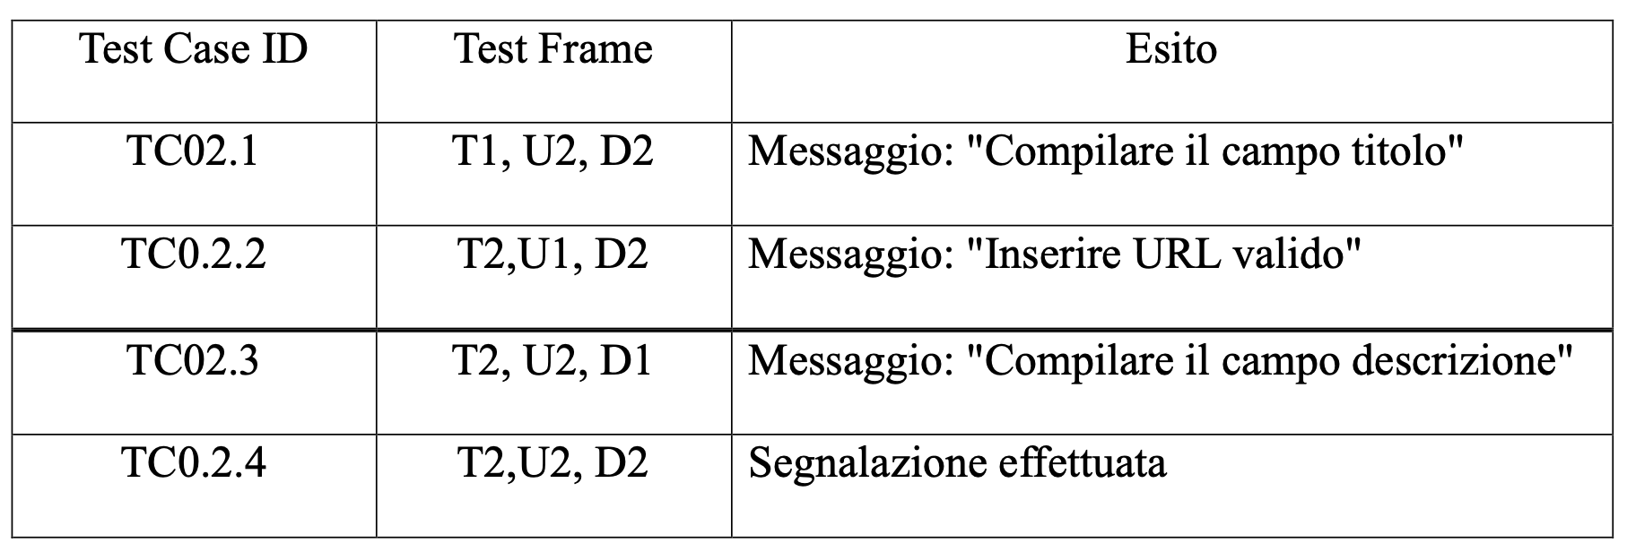
Test Plan Segnalazione di notizie sospette TC02
I parametri per la segnalazione della notizia sono: titolo, motivazione e URL da fonte affidabile

Slide 17
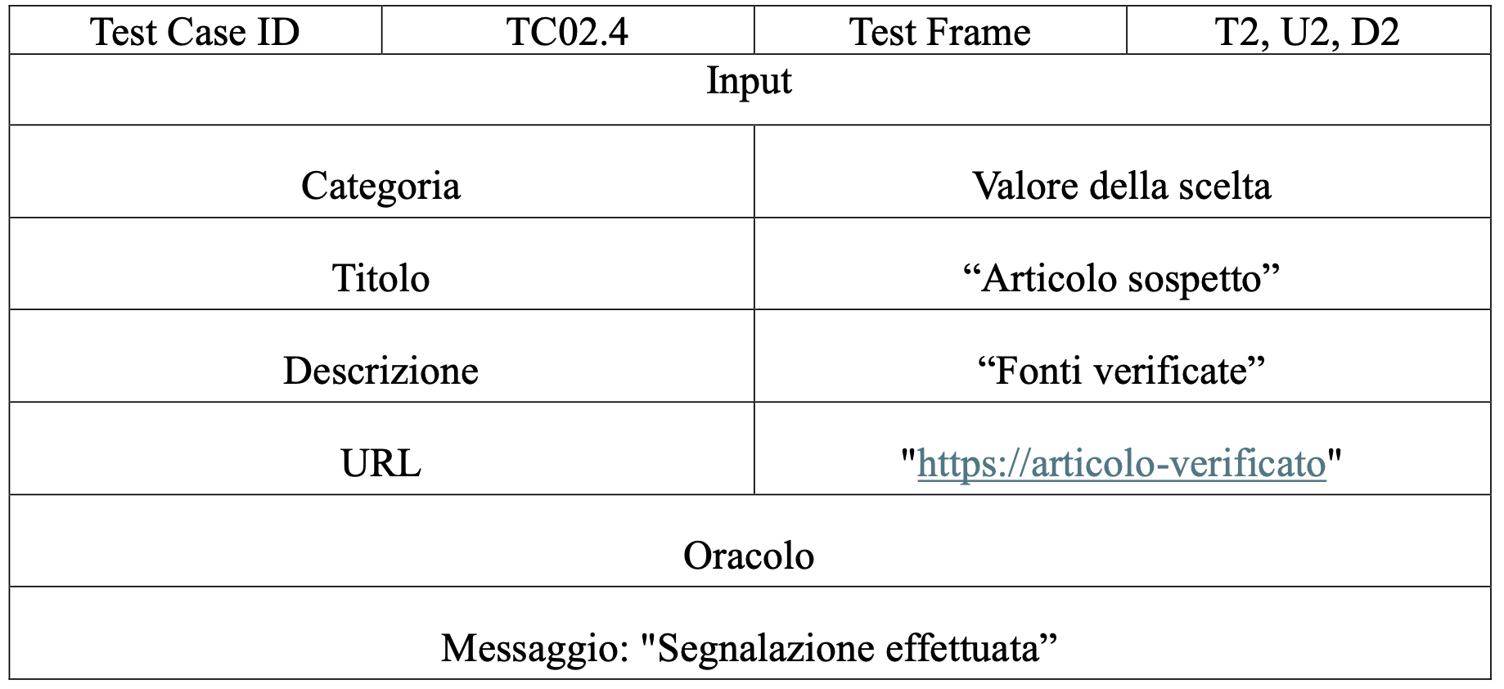
Test Case Specification TC02.4

Slide 18
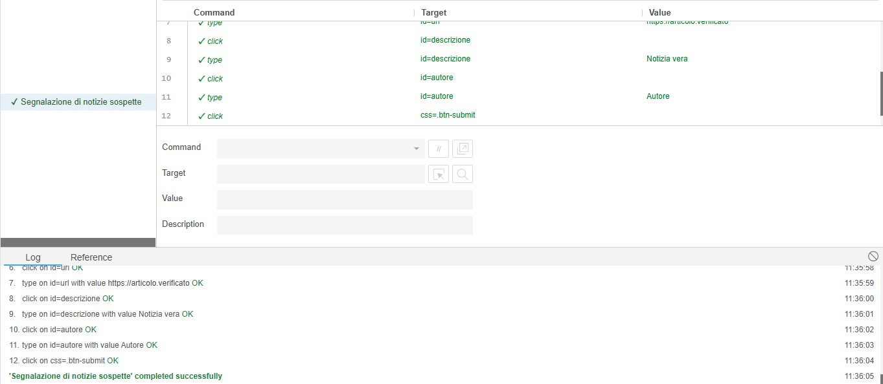
Test Execution Report

Slide 19
Grazie per l’attenzione
Link al repository:
https://github.com/Federica-DeSimone/FakeNews-Checker.git

